Slide 1
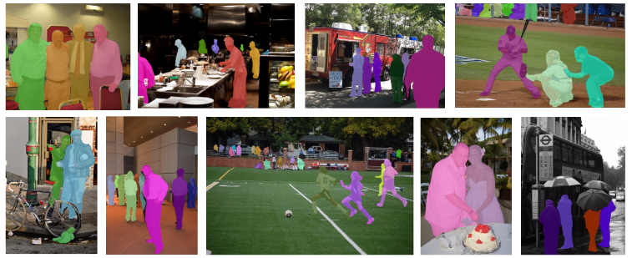
Bounding Box Embedding for Single Shot Person Instance Segmentation
Elodie Bouilleteau
Mardi 20 novembre 2018

Slide 2
Sommaire
Présentation générale de l’article
Situation des auteurs
Entreprise OCTI INC
Méthode de détection
Architecture du modèle
Jeu de données

Slide 3
Présentation générale de l’article
Auteurs : Jacob Richeimer et Jonathan Mitchell
Date de parution : 20 juillet 2018
Sujet : Computer Vision and Pattern Recognition

Slide 4
Situation des auteurs
Jacob Richeimer : directeur de l’entreprise OCTI, INC.
Jonathan Mitchell : Ingénieur et étudie la vision par ordinateur, l’apprentissage en profondeur (deep learning), et en particulier la détection de pose humaine et la segmentation d’instances.

Slide 5
Entreprise OCTI INC
Développe la technologie de vision par ordinateur
Développe l’apprentissage automatique d’application de messagerie vidéo en réalité augmentée
Quelques exemples :
estimation de la pose humaine 3D mobile en temps réel, segmentation d’instances sémantiques et reconnaissance des actions squelettiques
Langage utilisé : Python
Outils : Keras, Tensorflow

Slide 6
Méthode de détection – Leur modèle
Méthode d’incorporation de boîtes englobantes
Modèle CNN standard qui est entraîné à prévoir un masque de segmentation sémantique et des décalages de boîte englobante d’instance par pixel à partir de boîtes «ancres» antérieures
Le masque de segmentation est ensuite utilisé avec les prédictions du cadre de sélection, en pixels, pour affecter chaque pixel à une instance d'objet détectée

Slide 7
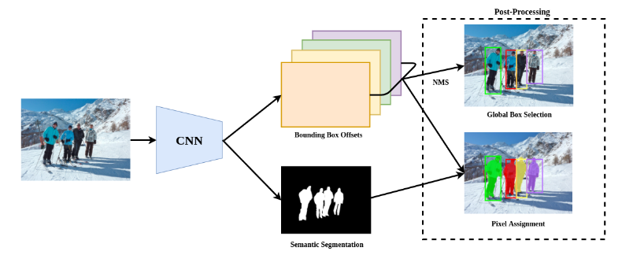
Méthode de détection – Leur modèle

Slide 8
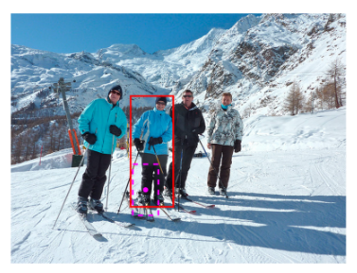
Méthode de détection – Proposition de boîte de détection
Il y a un boîtier d’ancrage et un boîtier de vérité pour chaque pixel.
L’emplacement violet indique le pixel sélectionné et les pointillés correspondent à la zone de proposition d’ancrage autour de ce pixel.
Le boîtier rouge correspond au boîtier de vérité pour ce pixel
Le réseau est entraîné pour prédire les décalages entre le boîtier de vérité et les propositions de chaque pixel.

Slide 9
Méthode de détection – Sélection de la boîte englobante
Sélection de la boîte englobante
Probabilité associé à chaque emplacement de pixel correspond à la valeur associé au cadre de sélection prévu pour ce pixel.
Récupère les propositions d’ancrage de chaque pixel et ne garde que celle ayant une probabilité supérieur à un seuil donné pour former la boîte englobante globale.

Slide 10
Méthode de détection – Assignation de pixel à une instance
Assignation de pixel à une instance
Sp est l’ensemble des pixels trouvé comme personne.
Pour chaque location de pixel xi dans Sp, ils récupèrent la boîte englobante correspondante bi
Intersection sur l’union entre bi et chacune des boîte englobante globale Bg.

Slide 11
Architecture du modèle
Réseau de base ResNet-50
+ module Atrous Spatial Pyramid Pooling
+ couches de décodeurs DeepLabv3 +
En plus de la couche de convolution finale 1x1 avec un filtre par classe, ils ajoute une couche de convolution supplémentaire 1x1 avec quatre filtres pour prédire les décalages de la boîte englobante

Slide 12
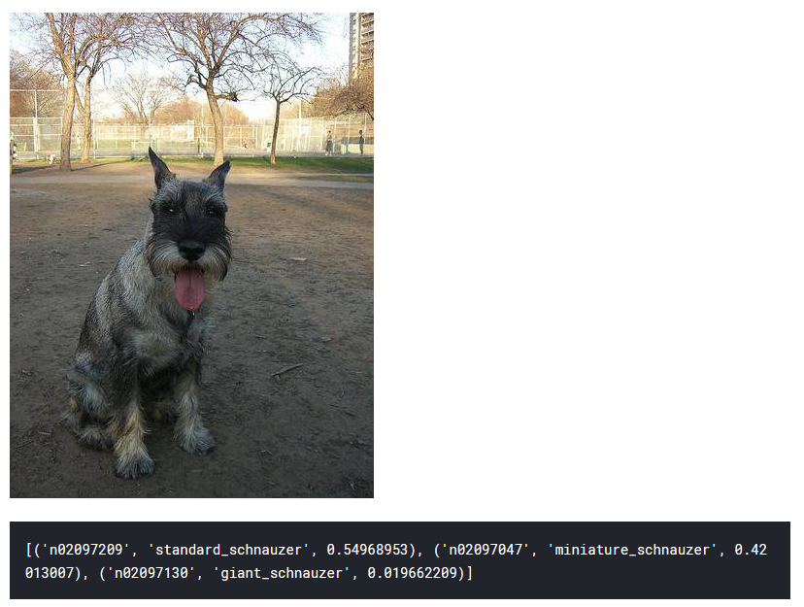
Méthode de détection – Modèle ResNet50
Utilisation du modèle ResNet50 qui permet de classifier une image.
Code source en Python sur Kaggle.

Slide 13
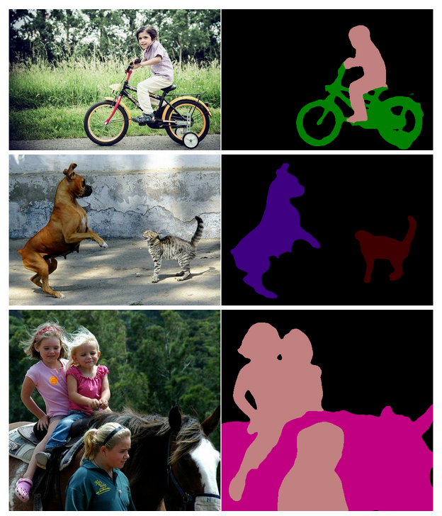
Méthode de détection – Modèle DeepLabv3+
Utilisation du modèle DeepLabv3+ qui permet la segmentation de chaque pixel de l’image.
Code source en Python sur Git.

Slide 14
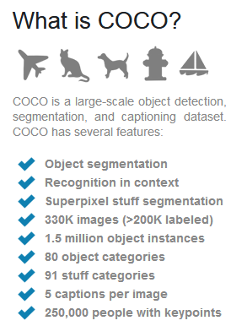
Jeu de données
Jeu de données COCO pour l’apprentissage et l’évaluation.
Apprentissage seulement avec les images d’apprentissage contenant des annotation de personnes, soit 64 115 images.

Slide 15
Merci de votre attention
Avez-vous des questions ?

